Slide 1
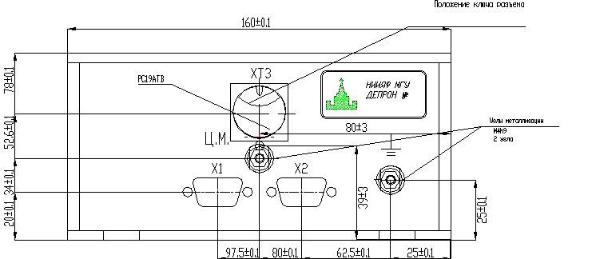
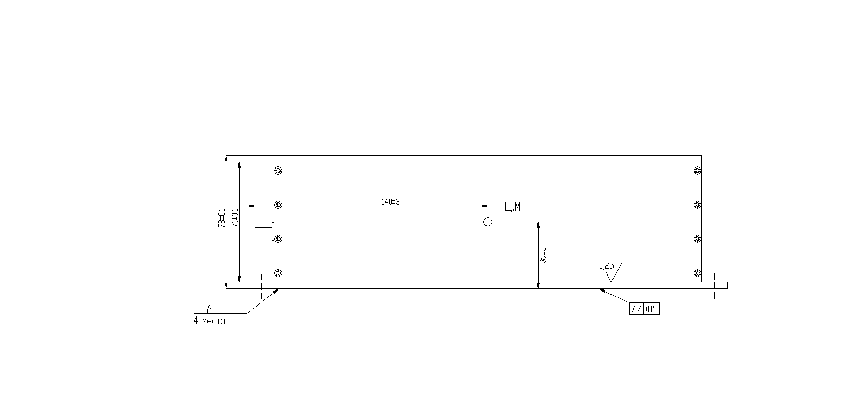
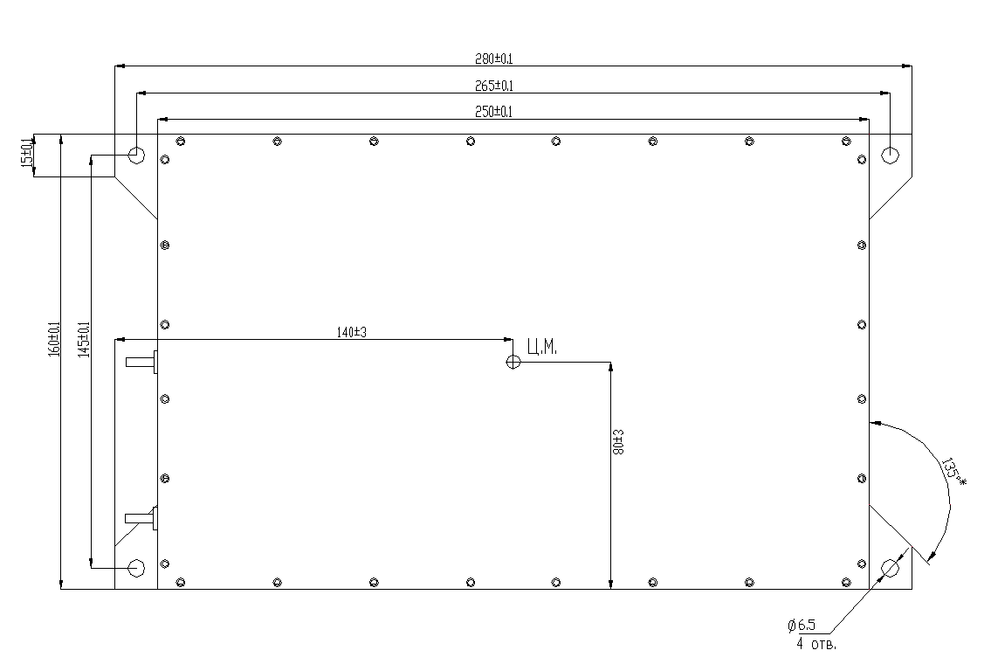
Проекции чертежа ДЭПРОН

Slide 2
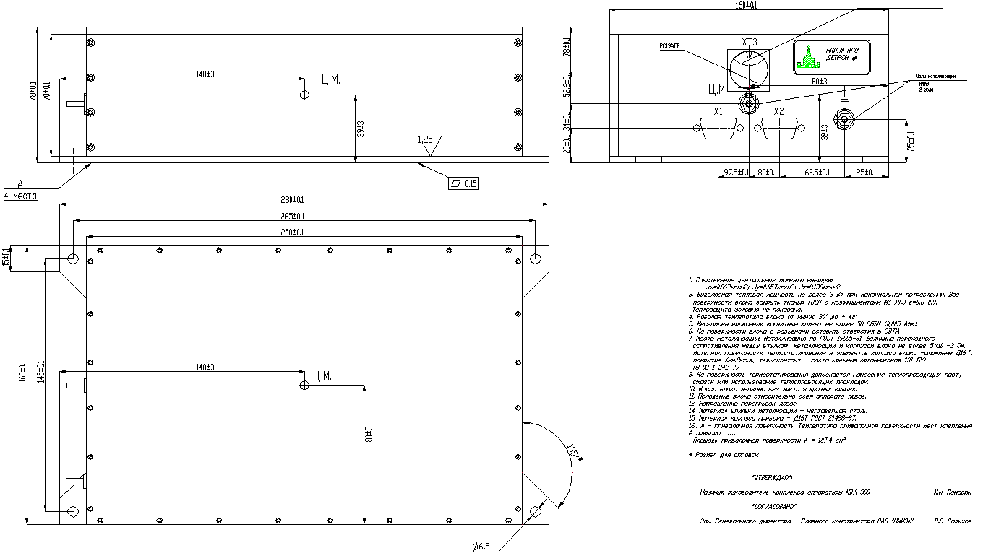
Чертеж блока ДЭПРОН МАРД.412153.000 ГЧ
(разр. Бахмутова А., пров. Виденкин Н. )

